Slide 1
সবাইকে মাল্টিমিডিয়া ক্লাশে স্বাগতম

Slide 2
শ্রেণি: নবম-দশম
বিষয়: ব্যবসায় উদ্যোগ
অধ্যায়: ৭ম
শিরোনাম: বাংলাদেশের শিল্প
সময়: ৪৫ মিনিট
মোয়াজ্জেম হোসেন রায়হান
সহকারী শিক্ষক
বাদে আমজানি সরকারি প্রাথমিক বিদ্যালয়, ঘাটাইল, টাঙ্গাইল।

Slide 3
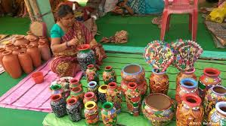
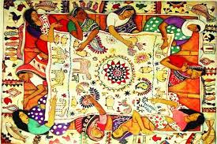
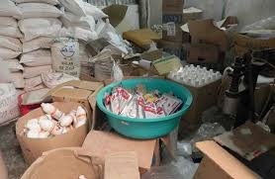
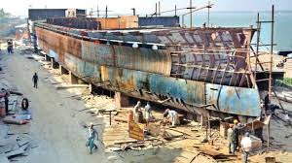
নিচের চিত্র গুলো লক্ষ্য করি ।
এগুলো যেখানে তৈরি হয় তাকে আমরা কী বলি?

Slide 4
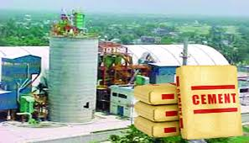
বাংলাদেশের শিল্প

Slide 5
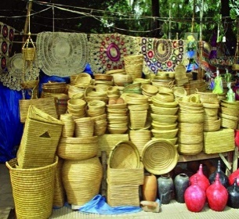
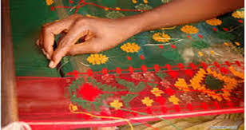
শিখনফল
শিল্প কি তা বলতে পারবে ।
শিল্পের প্রকারভেদ উল্লেখ্য করতে পারবে ।
বিভিন্ন প্রকার শিল্পের বিররণ দিতে পারবে ।

Slide 6
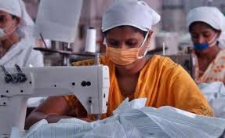
শিল্প
সাধারণত ব্যাপক মূলধন সামগ্রী ব্যবহার করে কারখানাতে
কাঁচামাল বা প্রাথমিক দ্রব্যকে মাধ্যমিক বা চূড়ান্ত দ্রব্যে
রূপান্তর করার প্রক্রিয়াকে শিল্প বলা হয়।

Slide 7
একক কাজ
শিল্প কাকে বলে?
উত্তর মিলিয়ে নেই
সাধারণত ব্যাপক মূলধন সামগ্রী ব্যবহার করে কারখানাতে
কাঁচামাল বা প্রাথমিক দ্রব্যকে মাধ্যমিক বা চূড়ান্ত দ্রব্যে
রূপান্তর করার প্রক্রিয়াকে শিল্প বলা হয়।

Slide 8
শিল্পের প্রকারভেদ
জাতীয় শিল্পনীতি-২০১০ অনুযায়ী
দুই প্রকার
উৎপাদনমূখী শিল্প
সেবা শিল্প

Slide 9
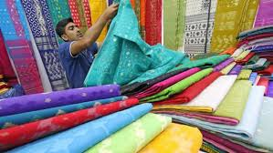
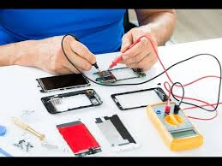
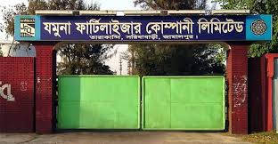
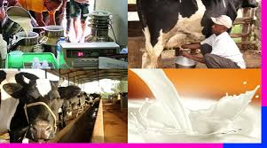
উৎপাদনমূখী শিল্প
সেবা শিল্প
বস্ত্র শিল্প
মোবাইল সার্ভিসিং
সার শিল্প
দুগ্ধ খামার

Slide 10
বিনিয়োগের মাপকাঠিতে উৎপাদনমূখী ও সেবা শিল্প ৪ প্রকার
কুটির শিল্প
ক্ষুদ্র শিল্প
মাঝারি শিল্প
বৃহৎ শিল্প

Slide 11
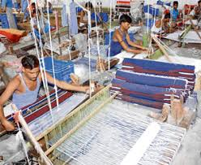
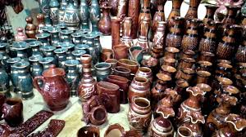
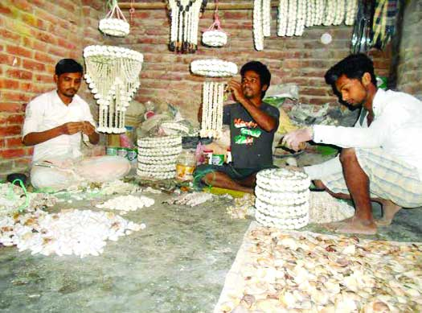
কুটির শিল্প
মূলধন ৫ লক্ষ টাকার নিচে জনবল ১০ এর উপরে নয় পরিবারের সদস্যদ্বারা পরিচালিত শিল্প কুটির শিল্প ।
কুটির শিল্পের ধরণ
তাতের কাপড়
মৎ শিল্প
শামুক ঝিনুকের পন্য

Slide 12
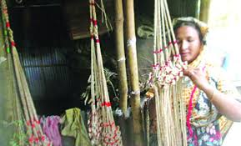
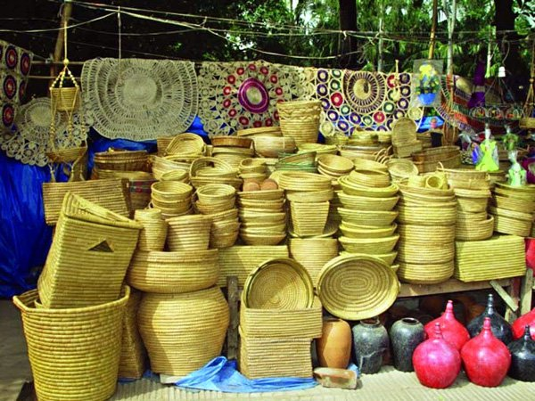
কুটির শিল্পের ধরণ
সুতার তৈরি
পাটের তৈরি
বাঁশের তৈরি

Slide 13
জোড়ায় কাজ
বস্ত্রশিল্প কেন উৎপাদনমূখী শিল্প?

Slide 14
ক্ষুদ্র শিল্প
যে সব প্রতিষ্ঠানে জমি এবং কারখানা বন ব্যতিরেখে স্থায়ী সম্পদের মূল্যপ্রতিস্থাপন ব্যয়সহ ৫ লক্ষ টাকা থেকে ১ কোটি,শ্রমিক ১০-১৫জন তাকে ক্ষুদ্র শিল্প বলে
মাঝারি শিল্প
যে সব প্রতিষ্ঠানে জমি এবং কারখানা বন ব্যতিরেখে স্থায়ী সম্পদের মূল্যপ্রতিস্থাপন ব্যয়সহ ১০ কোটি টাকা থেকে ৩০ কোটি,শ্রমিক ১০০-২৫০জন তাকে মাঝারি শিল্প বলে ।

Slide 15
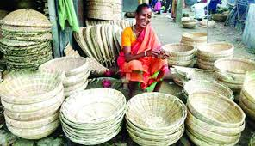
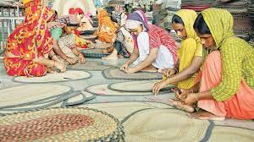
ক্ষুদ্র ও মাঝারি শিল্পের ধরন
বাঁশ ও বেত শিল্প
হস্ত শিল্প
তাঁত শিল্প

Slide 16
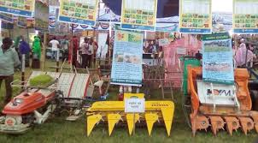
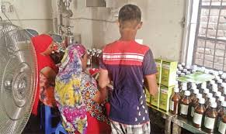
ক্ষুদ্র ও মাঝারি শিল্পের ধরন
মৃৎ শিল্প
প্রকৌশল শিল্প
ফার্মাসিউটিক্যালস শিল্প

Slide 17
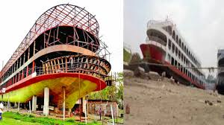
বৃহৎ শিল্প
যে সব প্রতিষ্ঠানে জমি এবং কারখানা বন ব্যতিরেকে
স্থায়ী সম্পদের মূল্যপ্রতিস্থাপন ব্যয়সহ ৩০ কোটি
টাকার অধিক, শ্রমিক ২৫০জনের অধিক তাকে বৃহৎ
শিল্প বলে ।

Slide 18
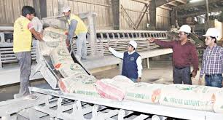
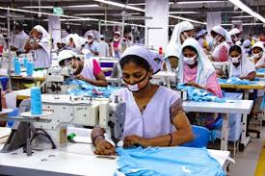
বৃহৎ শিল্পের ধরন
জাহাজ নির্মাণ ও ভাঙ্গা শিল্প
সিমেন্ট শিল্প
গার্মেন্টস শিল্প
সার শিল্প

Slide 19
দলীয় কাজ
বাংলাদেশে কোন ধরনের শিল্পের ভুমিকা ক্রমেই বৃদ্ধি পাচ্ছে এবং কেন?

Slide 20
মূল্যায়ন
জাতীয় শিল্পনীতি-২০১০ অনুযায়ী শিল্প কয় প্রকার?
মাঝারি শিল্পের মূলধন কত?
তিনটি বৃহৎ শিল্পের নাম বল?

Slide 21
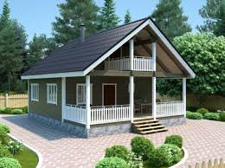
বাড়ীর কাজ
তোমার পরিবারে যে সকল কুটির শিল্পসামগ্রী ব্যবহৃত হয়
তার একটি তালিকা পোস্টার পেপারে তৈরি করে আনবে ।

Slide 22
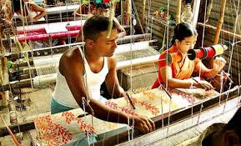
সবাইকে ধন্যবাদ

